Slide 1
外部人员M365账号认证操作及验证方法
一：认证登录
二：检证校验(需上述一完成后的次日)
三：信息提交
四：常见问题
1

Slide 2
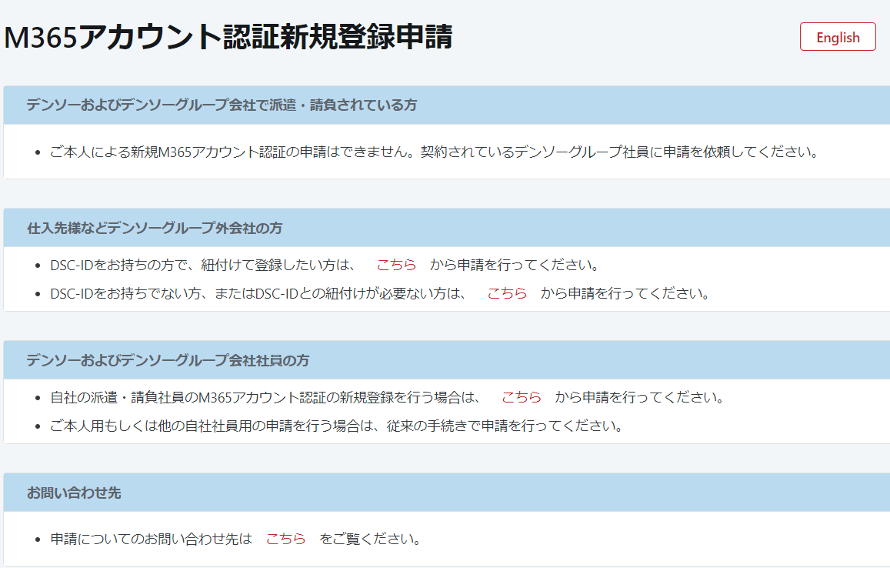
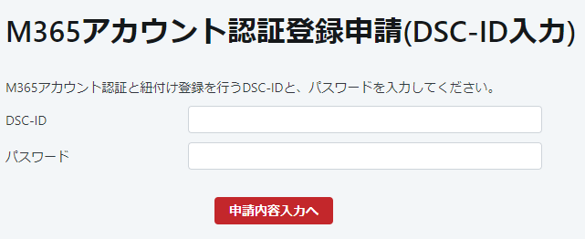
一、在电装指定的网站上提交认证申请
1. 打开以下网址
https://oidwb.sys.globaldenso.com/EUVS/
2. 点击红框内箭头指向处【こちら】or 【Click here】
单击此处
可切换语言
2
１
输入9~开头的DSCID，密码，点击申请按钮
若提示下图，说明使用的邮箱已经绑定过了
参考第5页直接使用邮件登录进行检证即可。
2

Slide 3
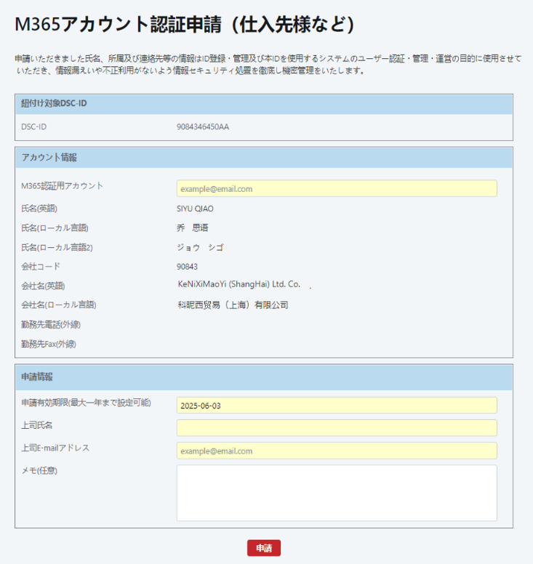
3. 填写底色为黄色的对应栏目
M365認証アカウント：
尽可能使用自己公司日常使用的企业邮箱。
※切记不可随意输入其他不经常使用的邮箱。
3
申请有效期限：默认为一年后的今天，无需更改。
上司名，上司邮箱：可填写上司或其他同事邮箱，便与接收相关邮件。
4
5
若提交出错，请参考第7页处理。
3

Slide 4
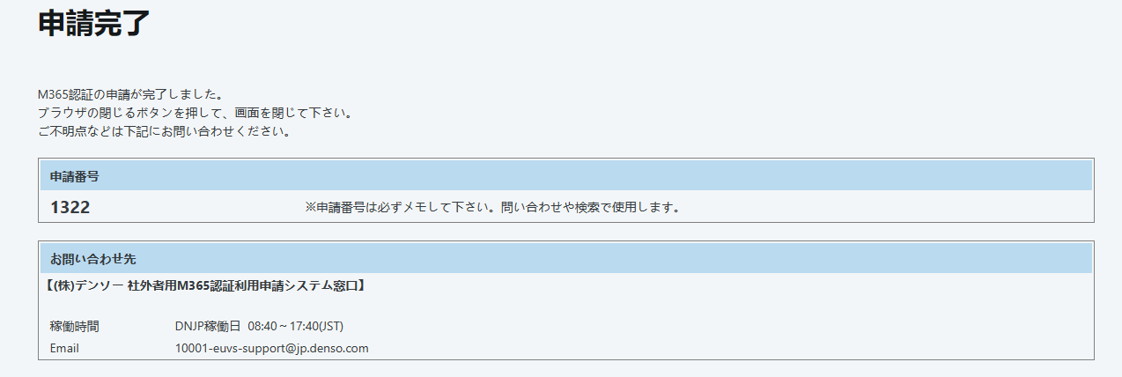
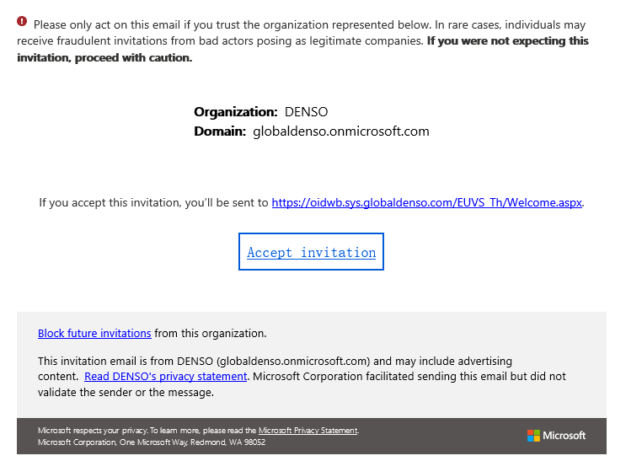
4. 申请完成后，请在收到的邮件中及时点击接受按钮。
6
※提示【申请完了】画面，请截图保存，便于出问题时调查使用
邮件名 | DENSO invited you to access applications within their organization
发件人 | Microsoft Invitations on behalf of DENSO <invites@microsoft.com>
收到邮件，请及时点击【接受】
点击接受后，次日按照第5页进行检证。
申请后
1.系统会发送邮件提示点击以下链接
请点击【Accept invitation】，登录M365账号，表示同意进入电装认证的邮箱范围
※注意：此邮件可能会进入垃圾邮件中。
2.若确实没有收到邮件：请参考第10页处理。
7
4

Slide 5
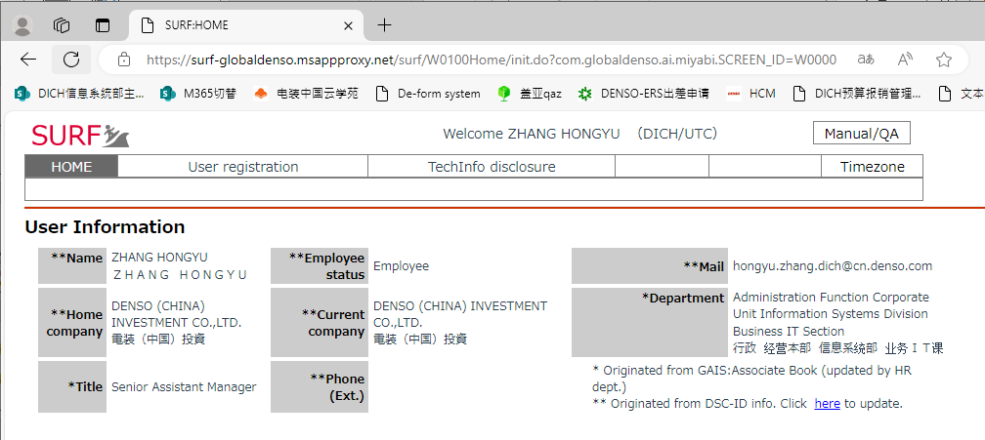
二、检证校验方法（请在完成第4页后的次日进行如下检证动作）
打开浏览器，访问https://surf-globaldenso.msappproxy.net/surf/
若进入如下画面，则证明M365认证成功。
此画面仅用于检证前面的账号认证是否正确，切记不可在此系统做任何操作
5

Slide 6
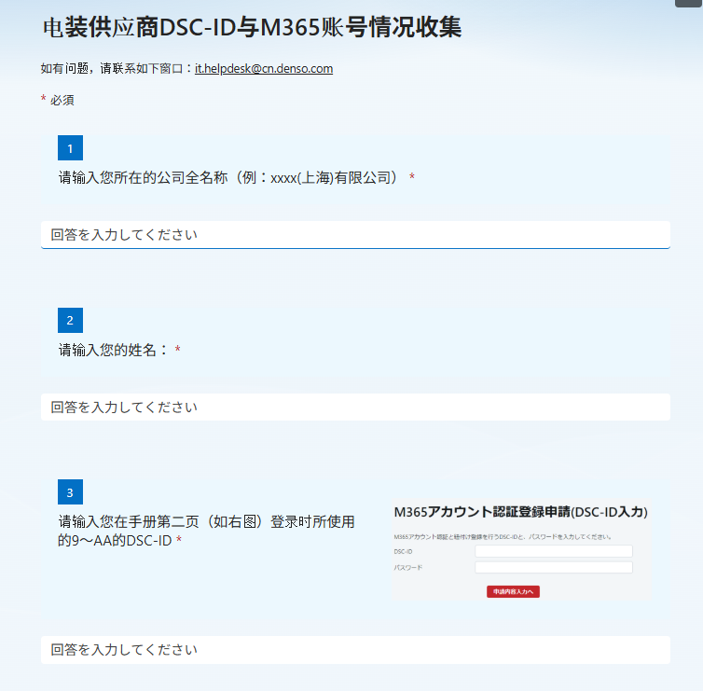
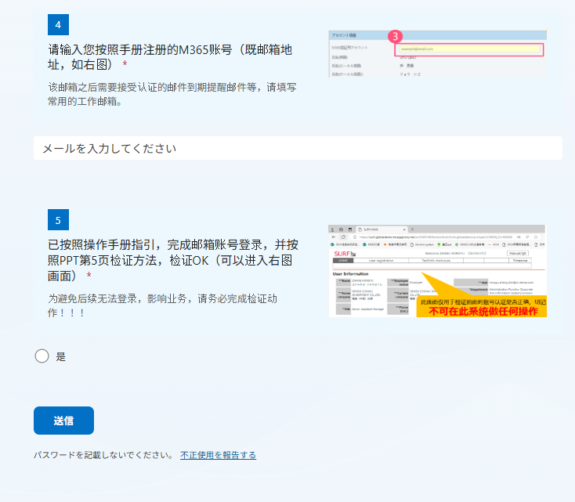
三、信息提交
完成上述P1～P5后，请通过以下表单提交信息，便于电装侧核对。https://forms.office.com/r/rMyitRK2n1
6

Slide 7
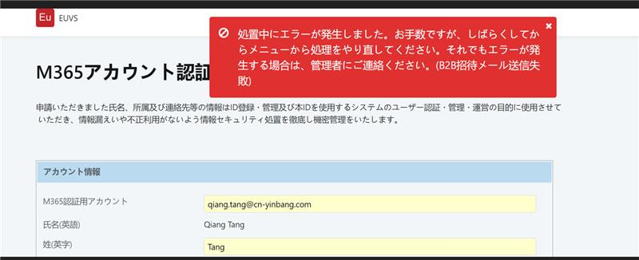
四、常见问题-1：提交失败
若提示下图B2B招待メール送信失敗
1.联系贵司IT，将电装租户ID添加为信任租户白名单
电装租户ID：69405920-b673-4f7c-8845-e124e9d08af2
对策
若出现类似此画面，说明贵司M365租户非电装信赖的租户
2.贵司IT提供贵司的租户ID，发送邮件给
DICH系统部 张红宇 hongyu.zhang.dich@cn.denso.com
写明公司名称，租户ID信息，申请原因等。
若提示下图，说明使用的邮箱已经绑定过了
参考第5页直接使用邮件登录进行检证即可。
7

Slide 8
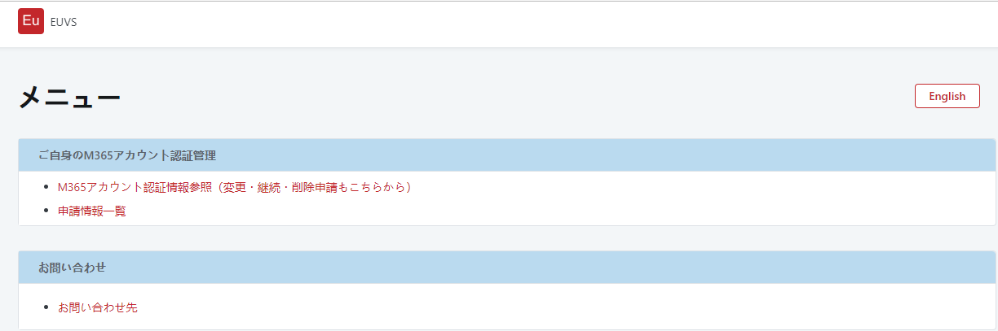
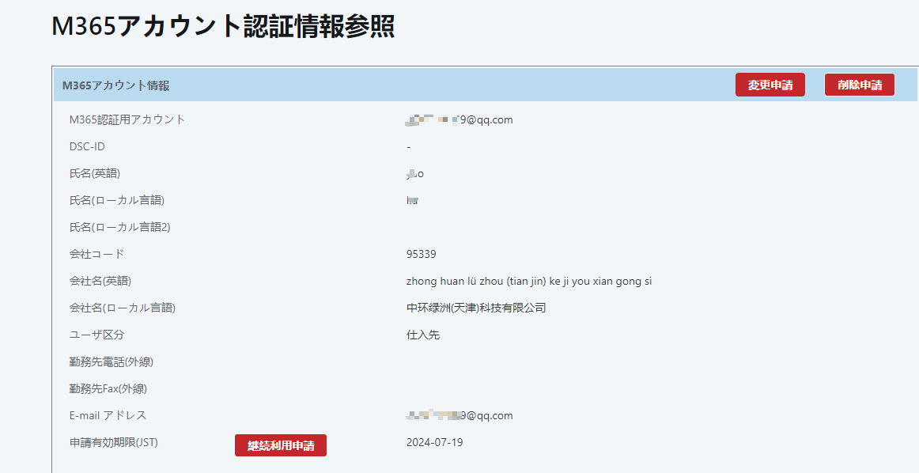
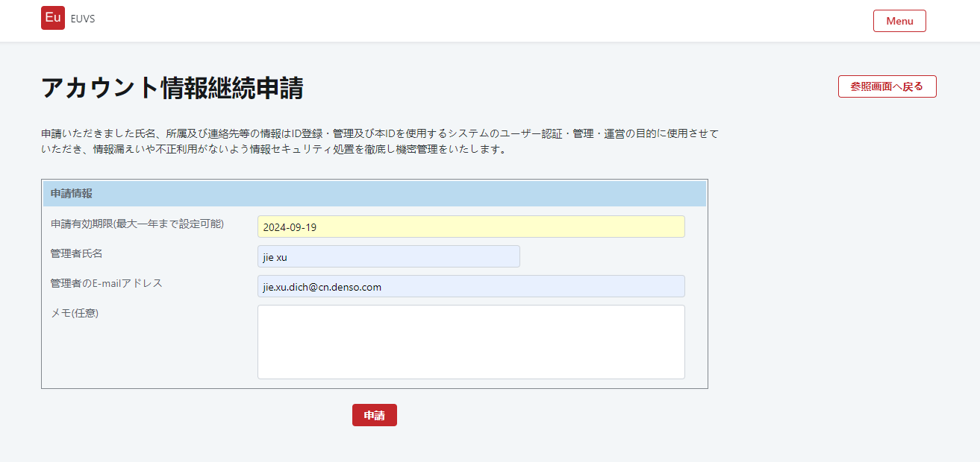
常见问题-2：续期
有效期到期前的续用申请
用Edge浏览器访问以下网址，
在显示界面选择点击红框【M365アカウント認証情報参照（変更・継続・削除）】
https://oidwb.sys.globaldenso.com/EUVS_Web/Top.aspx
点击【継続利用申请】填写领导姓名及邮箱后，点击【申请】在弹出的画面选择【OK】
1
2
自动更新为距申请日一年后的日期
例如：2023-9-18申请续期
自动延长至2024-9-19
领导姓名
领导邮箱
3
8

Slide 9
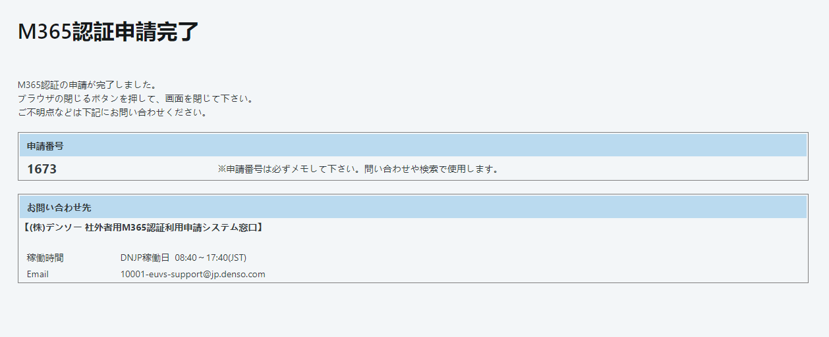
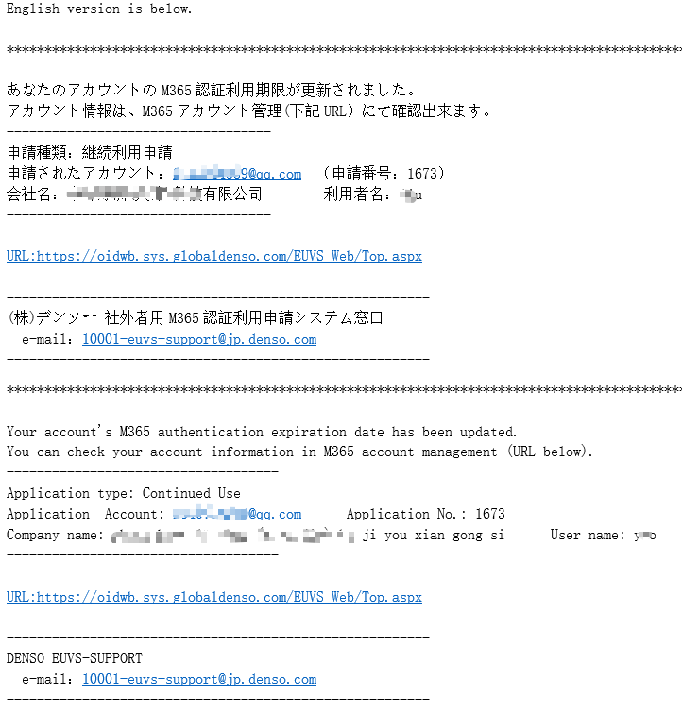
申请完成，有效日期更新，并当天内发送邮件通知，续用完成
邮件名 | [EUVS Info] 継続申請完了通知/Completion of renewal application
发件人 | 社外者用M365認証利用申請システム窓口（EUVS-SUPPORT） <10001-euvs-support@jp.denso.com>
请注意：此邮件可能会进入垃圾箱
9

Slide 10
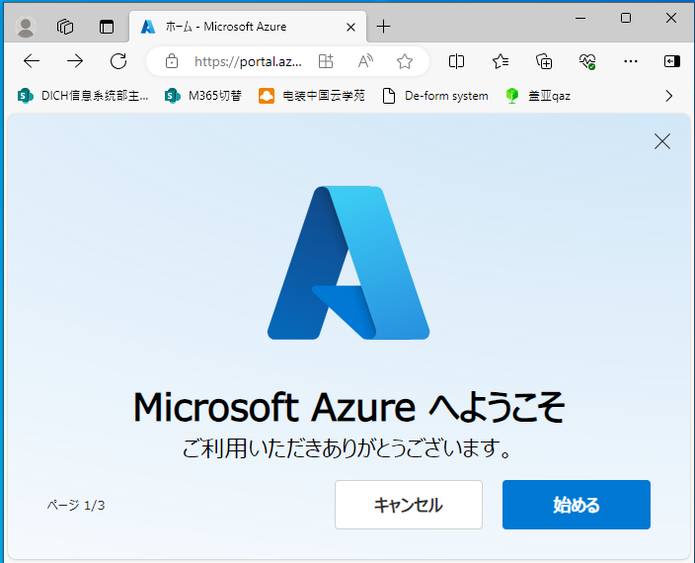
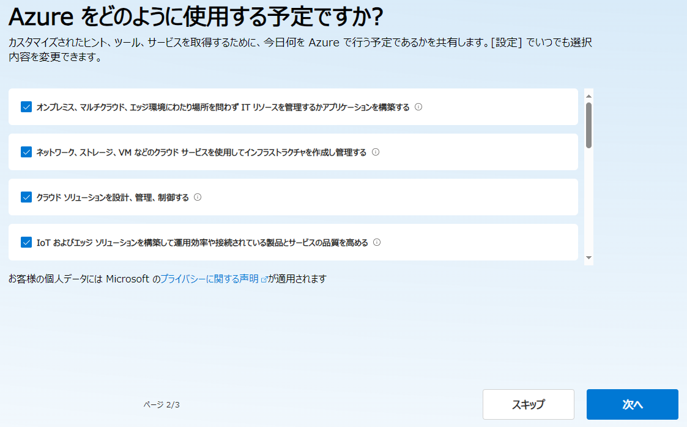
常见问题-３
若第4页没有收到邮件，可直接点击此地址：https://portal.azure.com/69405920-b673-4f7c-8845-e124e9d08af2
２
１
３
若能进入以下画面，并确认右上角账号为申请的M365账号，请与次日参照第5页进行检证及后续操作。
10

